Slide 1

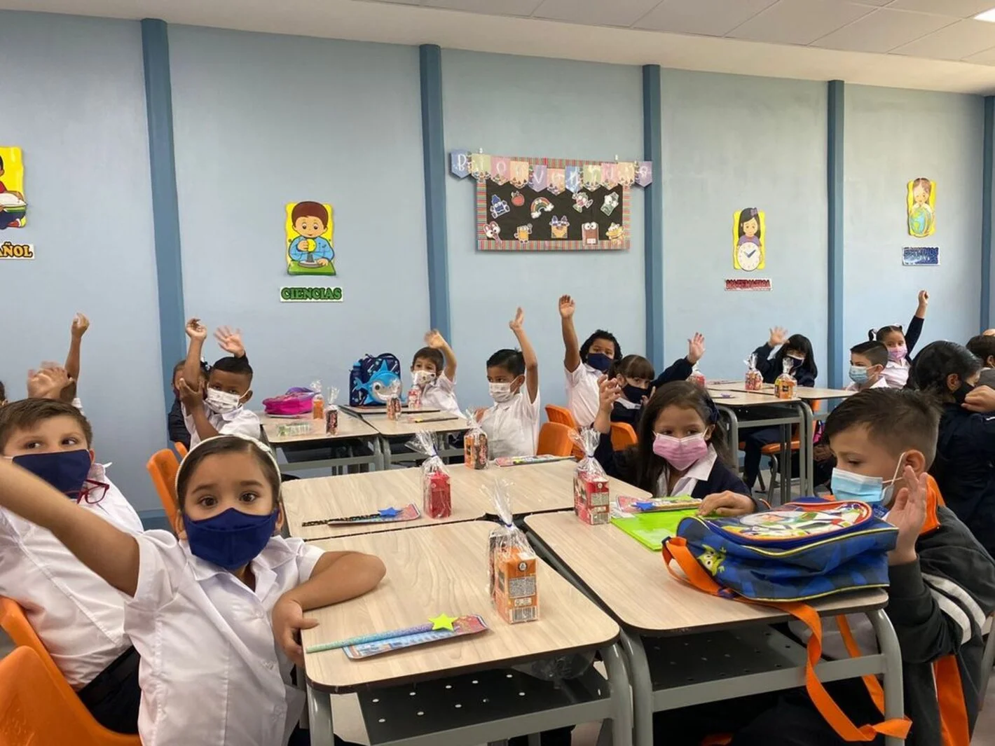
ESTADO SITUACIONAL DE LA INFRAESTRUCTURA EDUCATIVA Y ACCIONES PARA EL RETORNO A CLASES DE NIÑOS, NIÑAS Y ADOLESCENTES EN LA REGIÓN TACNA

Slide 2
Pasos para el retorno a las clases presenciales o semipresenciales
Acondicionamiento de las condiciones de bioseguridad de la institución o programa educativo
Elaboración del Plan Anual de Trabajo (PAT)
Inicio del Servicio Educativo presencial y Semipresencial

Slide 3
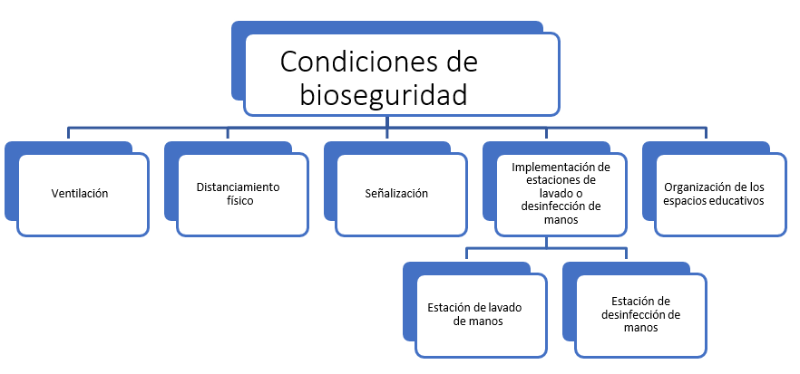
Para un Retorno a Clases

Slide 4
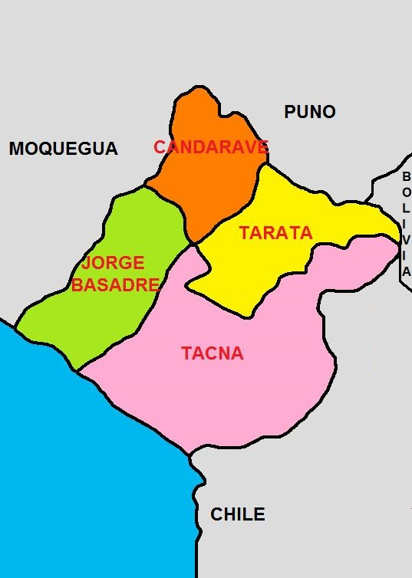
INSTITUCIONES EDUCATIVAS
TOTAL REGION TACNA
364 II.EE.
51 II.EE.
49 II.EE.
42 II.EE.
222 II.EE.
Fuente: REPORTES DE UGEL TACNA, CANDARAVE, TARATA Y JORGE BASADRE AL 18/01/2022

Slide 5
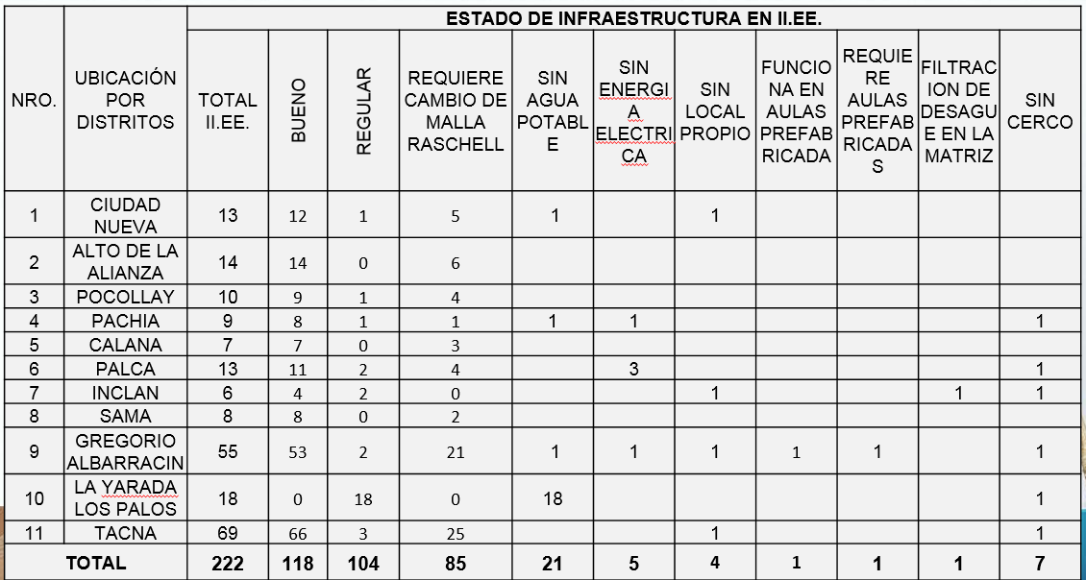
SITUACIÓN DE LOS LOCALES ESCOLARES (UGEL TACNA)
FUENTE: REPORTE DE LA UGEL TACNA AL 18/01/2022

Slide 6
SITUACIÓN DE LOS LOCALES ESCOLARES (UGEL TARATA)
Nº | SERVICIO HIGIENICO |  | ESTACION DE LAVAMANO LINEAL O MOVIBLE |  | AULAS |  | AMBIENTES ADMINISTRATIVOS
 | BUENO | REGULAR | LINEAL | MOVIBLE | BUENO | REGULAR | BUENO | REGULAR
49 | 19 | 30 | 40 | 9 | 31 | 18 | 11 | 38
FUENTE: REPORTE DE LA UGEL TARATA AL 18/01/2022

Slide 7
SITUACIÓN DE LOS LOCALES ESCOLARES (UGEL JORGE BASADRE)
CANTIDAD DE LOCALES ESCOLERES BENEFICIADOS UGEL JORGE BASADRE | ESTADO |  |  | OBSERVACIONES
 | BUENO | REGULAR | MALO
42 | 3 | 39 | 1 | TODAS LA IIEE. CUENTAN CON AREA DE DESINFECCIÓN
FUENTE: REPORTE DE LA UGEL JORGE BASADRE AL 18/01/2022

Slide 8
SITUACIÓN DE LOS LOCALES ESCOLARES (UGEL CANDARAVE)
N° | NIVEL EDUCATIVO | ESTADO DE LA INFRAESTRUCTURA |  |  | TOTAL
 |  | BUENO | REGULAR | MALO MALLA RASCHEL
1 | INICIAL | 13 | 4 | 5 | 22
2 | PRIMARIA | 4 | 10 | 3 | 17
3 | SECUNDARIA | 3 | 5 | 3 | 11
TOTAL |  | 20 | 19 | 11 | 4
FUENTE: REPORTE DE LA UGEL CANDARAVE AL 18/01/2022

Slide 9
SITUACIÓN DE LOS LOCALES ESCOLARES A NIVEL REGIONAL
UGEL | TOTAL DE II.EE. | BUENO | REGULAR
TACNA | 222 | 53,15% | 46,85%
TARATA | 49 | 41,50% | 58,50%
JORGE BASADRE | 42 | 7,14% | 92,86%
CANADARAVE | 50 | 40% | 38%
FUENTE: REPORTES DE LA UGEL TACNA,TARATA,CANDARAVE Y JORGE BASADRE AL 18/01/2022

Slide 10
PRESUPUESTO PARA EL MANTENIMIENTO DE LOCALES ESCOLARES - 2022
DRE / UGEL | IIEE BENEFICIADAS | MONTO MANTENIMIENTO LOCAL EDUCATIVO | MONTO ADQUISICIÓN DE KITS DE HIGIENE | MONTO MANTENIMIENTO BICICLETAS RUTAS SOLIDARIAS | MONTO TOTAL
DRET TACNA | 4 | S/. 18.377 | S/. 38.513 | S/0.00 | S/. 56.890
UGEL CANDARVE | 51 | S/. 268.074 | S/. 48.161 | S/. 5.235 | S/. 321.470
UGEL JORGE BASADRE | 42 | S/. 195.014 | S/. 53.248 | S/. 4.368 | S/. 252.630
UGEL TARATA | 50 | S/. 295.681 | S/. 50.624 | S/. 4.555 | S/. 350.860
UGEL TACNA | 223 | S/. 950.551 | S/. 1.190.157 | S/. 6.502 | S/. 2.147.210
TOTAL REGION | 370 | S/. 1.727.697 | S/.1.380.703 | S/. 20.660 | S/. 3.129.060

Slide 11
CUADRO N° 1 PRIORIZACIÓN DE ESPACIOS EDUCATIVOS A INTERVENIR
Resolución Ministerial N°016-2022-MINEDU
ORDEN DE PRIORIDAD | ESPACIOS | COMPETENCIA
1 | Aulas | Aulas
 | Servicios Higiénicos | Letrinas, biodigestores, núcleo bosón, inodoros, tanque elevado, cisterna e instalaciones sanitarias
 | Espacios Exteriores | Patios, losas deportivas, veredas, sardineles, rampas, reparación de cercos perimétricos
2 | Espacios Administrativos | Dirección, sala de profesores, oficinas Administrativas y auditorio
 | Espacios auxiliares | Biblioteca, salas de computo, aula de innovación y laboratorios, aula de psicomotricidad, talleres, sala de usos múltiples, circulaciones(escaleras, barandas, pasillos, parapetos) y espacios de residencia (dormitorios de estudiantes)
 | Espacios para el servicio de Alimentación | Cocina, comedor, almacen de alimentos

Slide 12
CUADRO N° 2 ELEMENTOS DE KIT DE HIGIENE
Resolución Ministerial N°016-2022-MINEDU
KIT | CONTENIDO | ITEMS
Kit de insumos y artículos de limpieza | kit de insumos de limpieza | detergente granulado
 |  | Guante de Jebe de uso semi industrial
 |  | Kreso
 |  | Removedor de sarro
 |  | Bolsas de Polietileno
 |  | Esponja de fibra sintética
 |  | Lejía
 | Kit de Artículos de Limpieza | Trapo Industrial
 |  | Escoba
 |  | Recogedor
 |  | Balde
Kit de Higiene para el lavado de manos | Kit de Higiene para el lavado de manos | Jabón de tocador en barra
 |  | Lejía (para II:EE. sin acceso a agua potable)
 |  | Papel Higiénico
 |  | Balde (para II:EE. sin acceso a agua potable)

Slide 13
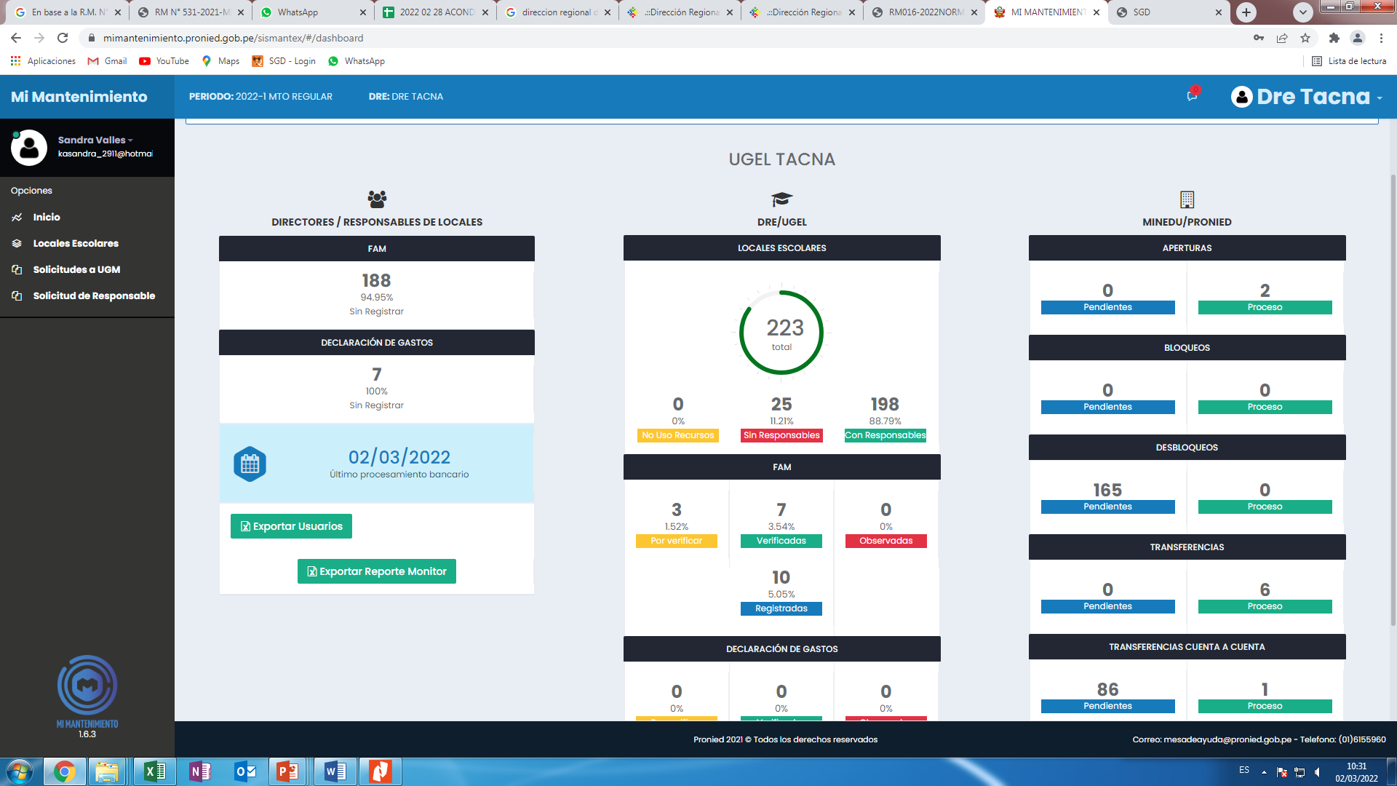
SITUACION ACTUAL DEL PLAN DE MANTENIMIENTO 2022 SEGÚN EL APLICATIVO” MI MANTENIMIENTO”
UGEL TACNA

Slide 14

SITUACION ACTUAL DEL PLAN DE MANTENIMIENTO 2022 SEGÚN EL APLICATIVO “MI MANTENIMIENTO”
UGEL TARATA

Slide 15
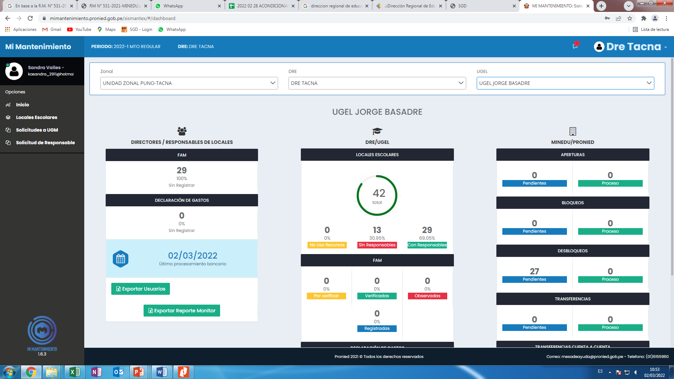
SITUACION ACTUAL DEL PLAN DE MANTENIMIENTO 2022 SEGÚN EL APLICATIVO “MI MANTENIMIENTO”
UGEL JORGE BASADRE

Slide 16

SITUACION ACTUAL DEL PLAN DE MANTENIMIENTO 2022 SEGÚN EL APLICATIVO MI MANTENIMIENTO
UGEL CANDARAVE

Slide 17

SITUACION ACTUAL DEL PLAN DE MANTENIMIENTO 2022 SEGÚN EL APLICATIVO MI MANTENIMIENTO
REGIÓN TACNA

Slide 18
CONCLUSIONES
La Region Tacna a nivel Regional las IIEE su infraestructura se encuentra en ESTADO REGULAR, de acuerdo a la información brindada por las respectivas Ugel (TACNA, CANDARAVE, TARATA Y JORGE BASADRE.) (18-01-2022)
Con respecto al Programa de Mantenimiento educativo 2022, fueron beneficiadas 370 IIEE a nivel regional con un Monto Asignado de S/. 3.129.060
Así también, el Programa Trabaja Perú realizara el mantenimiento de limpieza en 17 IIEE beneficiadas de la jurisdicción de la Regon Tacna, proceso que se encuentra ejecución por los Gobiernos Locales respectivos.

Slide 19
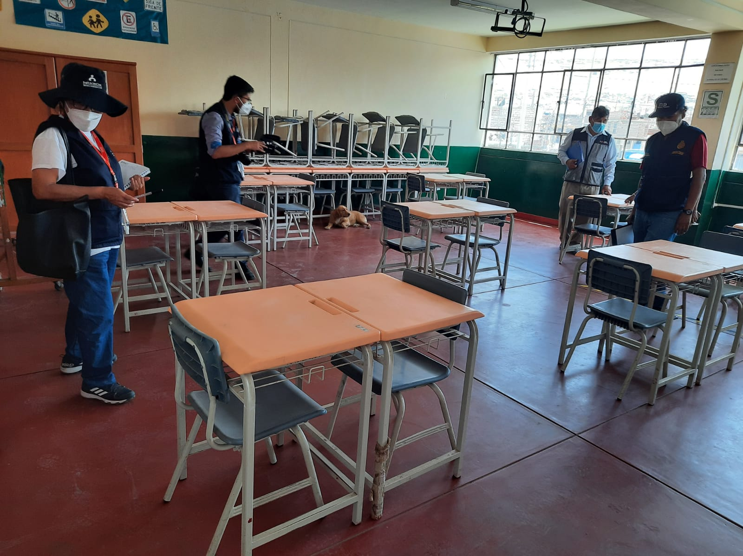
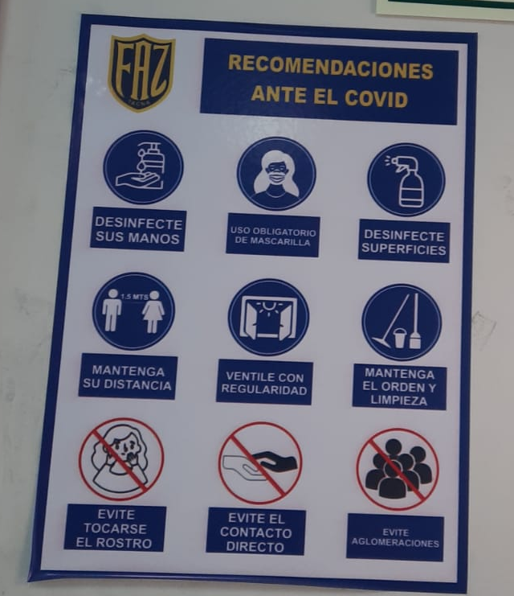
ACCIONES REALIZADAS VERIFICACIÓN DE LAS II.EE.

Slide 20
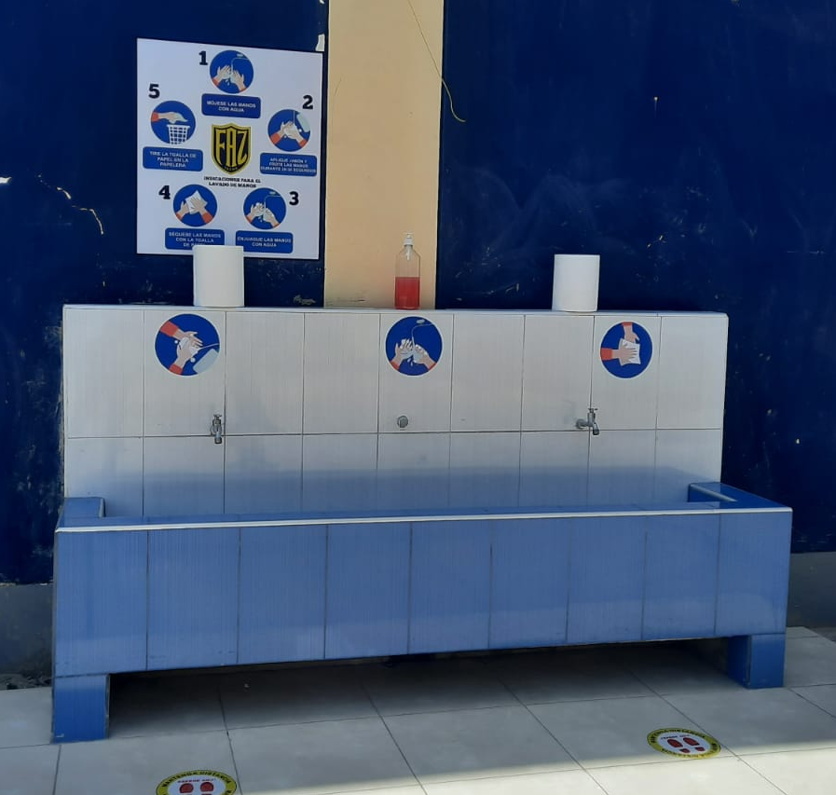
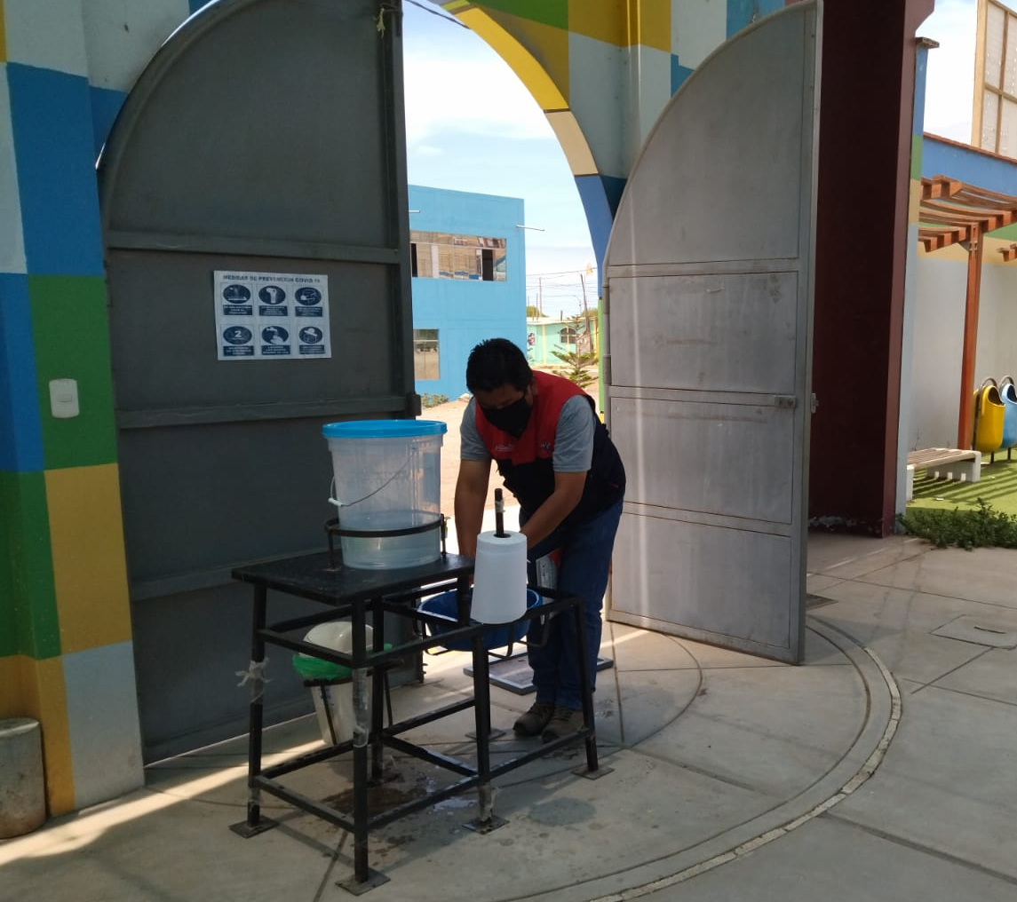
ACCIONES REALIZADAS VERIFICACIÓN DE LAS II.EE.

Slide 21
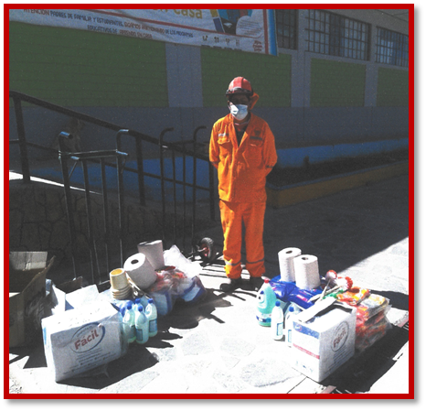
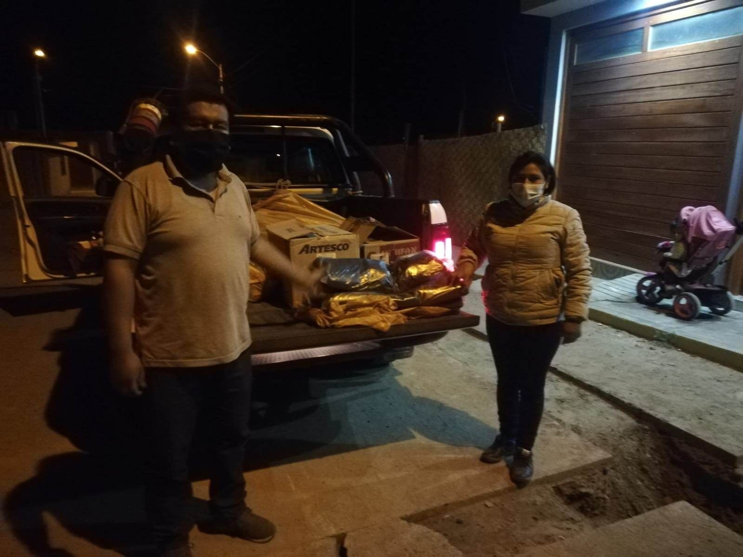
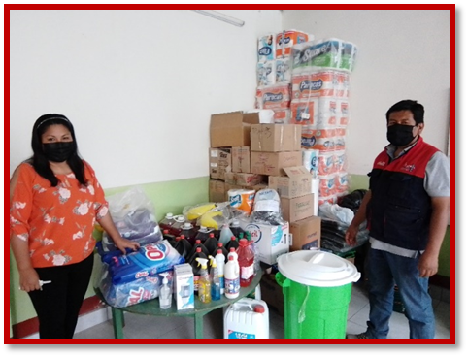
ACCIONES REALIZADAS VERIFICACIÓN DE LAS II.EE.

Slide 22
GRACIAS POR CONTRIBUIR CON LA COMUNIDAD EDUCATIVA DE LA REGION TACNA!!!

